Slide 1
SELF-
LEARNING
이미지 노이즈 제거 클래스 분류기

Slide 2
>>
목차
1
설계 과제 소개
2
오토 인코더 - 이미지 노이즈 제거
3
합성곱 신경망(CNN) - 이미지 분류기
4
프로젝트 진행 현황

Slide 3
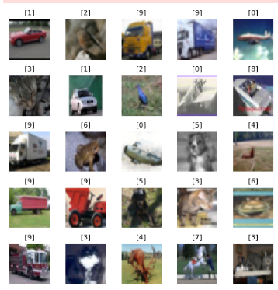
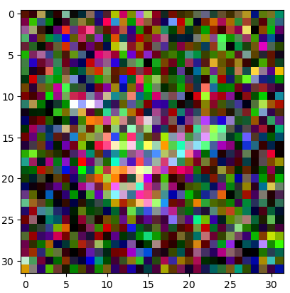
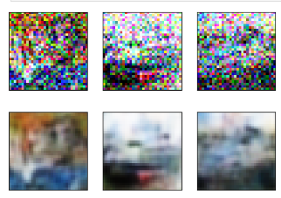
>>
설계 과제 소개
Part 1
노이즈가 포함된 이미지를 분류하는 모델!
어떤 종류의
이미지인지 classification
1. 원본 이미지
2. 노이즈 추가
3. 오토인코더 : 노이즈 제거
4. CNN을 통한 분류

Slide 4
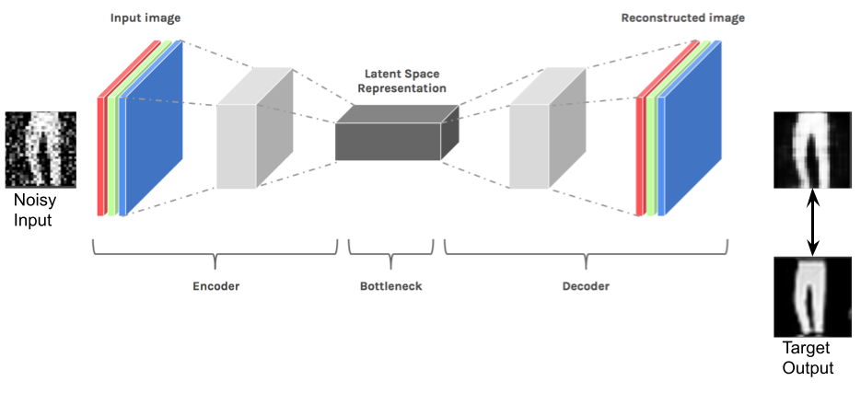
>>
오토인코더를 통한 이미지 노이즈 제거
Part 2
데이터
학습 모델 1
(인코더)
특징
학습 모델 2
(디코더)
복원결과
원본 데이터
학습
오차

Slide 5
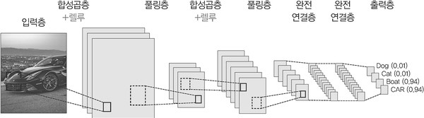
>>
합성곱 신경망(CNN) 을 통한 이미지 분류
Part 3

Slide 6


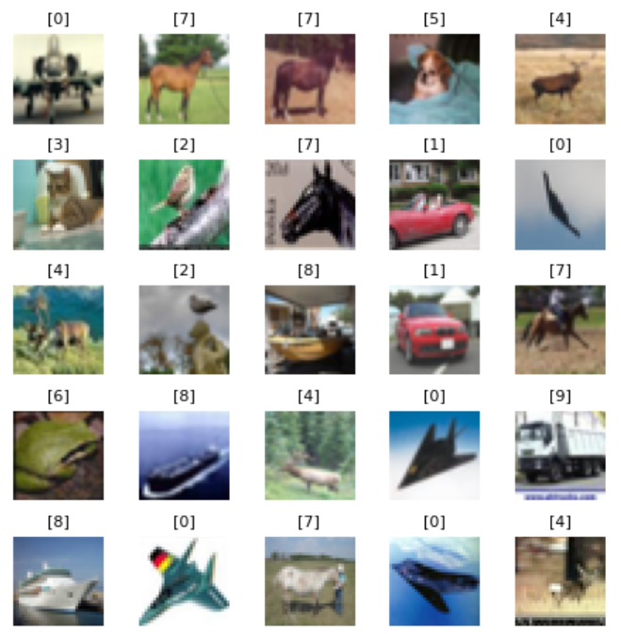
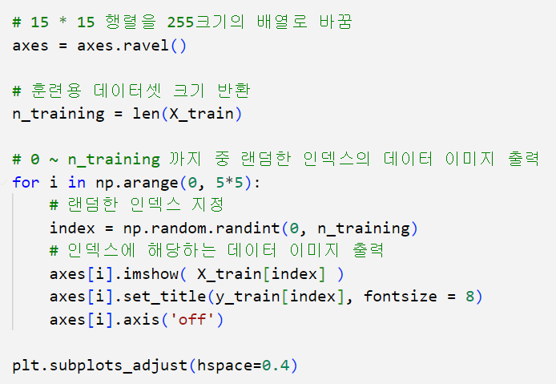
>>
프로젝트 진행 현황 (오토인코더)
Part 4
이미지 분류를 위해 다양한 카테고리를 가진 이미지 dataset인 cifar10을 사용
훈련용/검증용 데이터로 구분하였다.

Slide 7
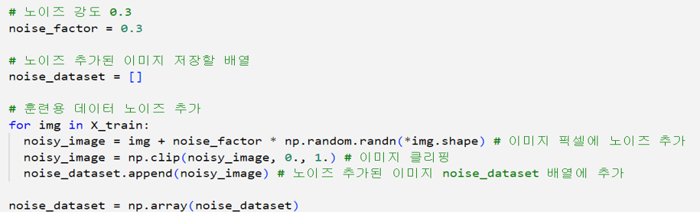
>>
프로젝트 진행 현황 (오토인코더)
Part 4
노이즈 강도 0.3 설정 후 각 이미지 데이터 픽셀에 노이즈 추가 (위 코드 훈련용 데이터)
검증용 데이터에 대해서도 똑같이 노이즈 추가

Slide 8
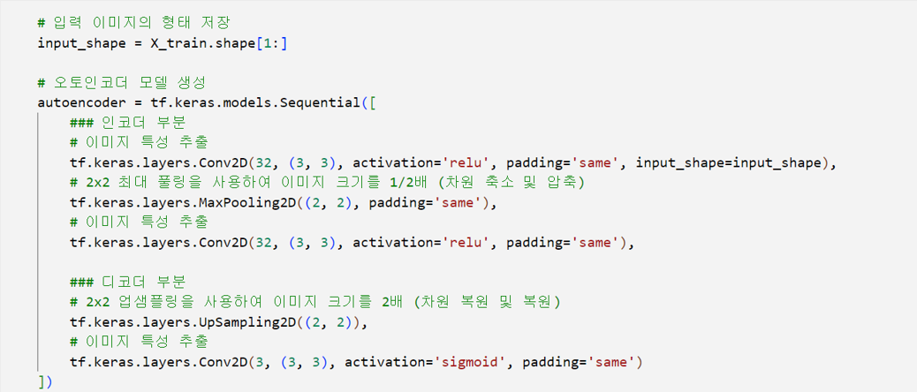
>>
프로젝트 진행 현황 (오토인코더)
Part 4
이미지 데이터 특성을 추출하기 위해 Conv2D 함수 이용
MaxPooling2D()함수를 사용하여 차원 축소 및 압축을 시행
Upsampling2D() 함수를 이용하여 차원 복원 및 압축으로부터의 복원을 시행

Slide 9
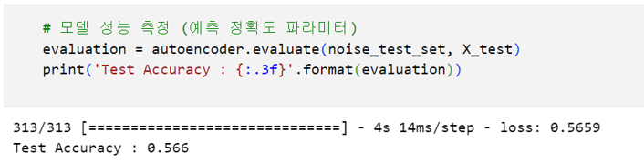
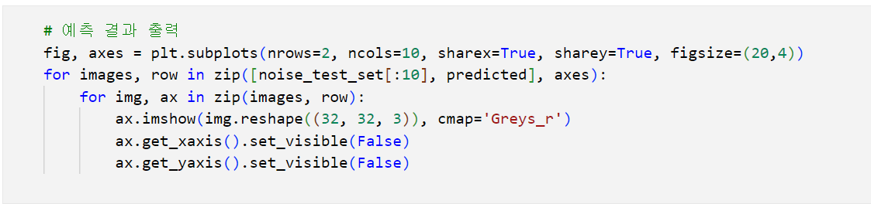
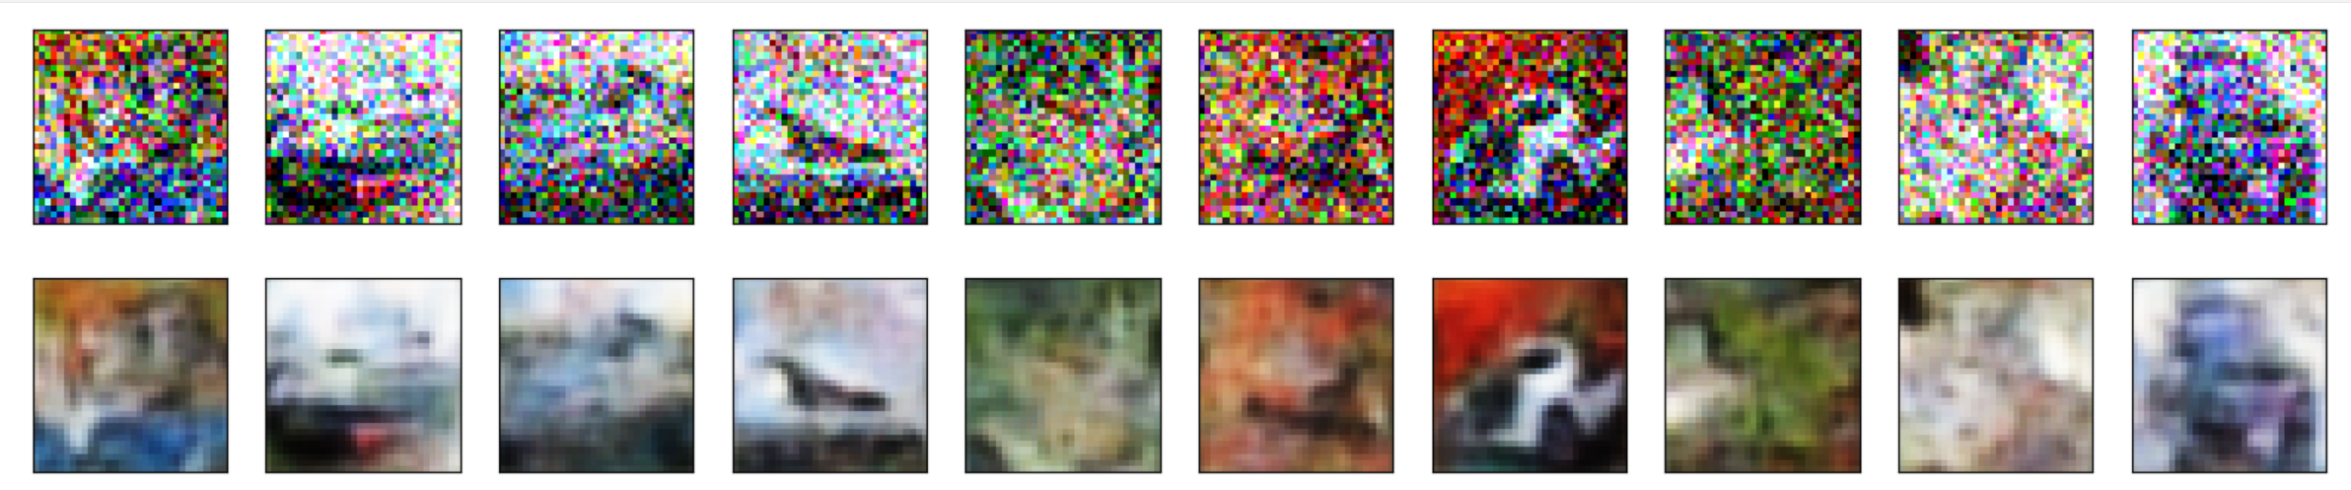
>>
프로젝트 진행 현황 (오토인코더)
Part 4
설계한 오토 인코더 모델을 통해 데이터 훈련을 fit() 함수를 통해 진행
noise_dataset 입력에 대해 정답 레이블인 원본 데이터 X_train과 비교하여 학습
학습 반복 횟수 epochs=10
정확도 파라미터로 모델 성능 측정
잡음제거(예측) 결과 출력

Slide 10
QnA
팀 셀프러닝
20190895 김찬영
20190954 허진환

